Slide 1
Il Rettangolo Aureo
Fonti:
sezione aurea, frattali e Munari: CECILIA POLIDORI DESIGN Lezioni: PAGINA 4.
DANIELE RUGGERI designallievo del corso B - Prof. CECILIA POLIDORI - A.A. 2010/11

Slide 2
È un rettangolo le cui proporzioni sono basate sulla proporzione aurea.
a
b
a
a : b = 1,618
φ ≅ 1,618 Divina Proporzione o Numero d’Oro!

Slide 3
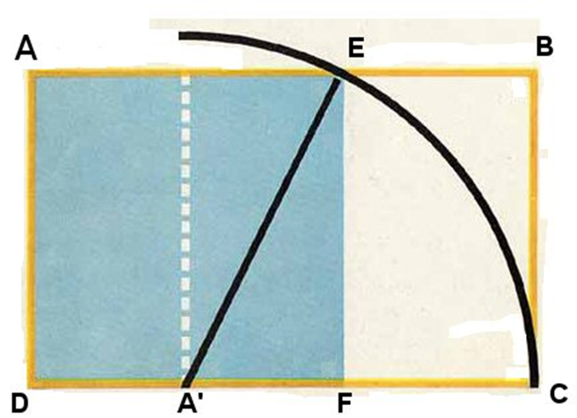
Costruzione Geometrica: Euclide
Si costruisce prima il quadrato di lato AD
Poi si punta col compasso dal punto medio A’ fino in E per trovare C
Ed ecco trovato il lato lungo DC

Slide 4
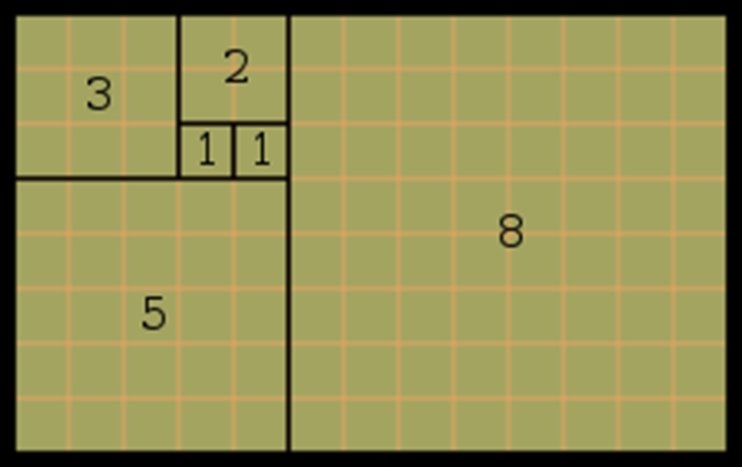
Costruzione Matematica: Secondo la successione numerica di Fibonacci
La successione è data dai numeri: 1, 1, 2, 3, 5, 8 …
Si può costruire il Rettangolo Aureo, approssimato stavolta, accostando tra loro dei quadrati che hanno per lato il valore numerico dato dalla successione.

Slide 5
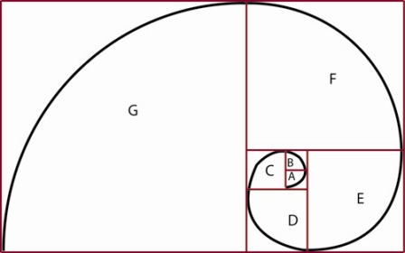
Relazione con la Spirale Aurea
Se si disegna una spirale, prendendo per coordinate 2 spigoli di ogni quadrato, non si otterrà una qualsiasi spirale, ma precisamente la spirale aurea.

Slide 6
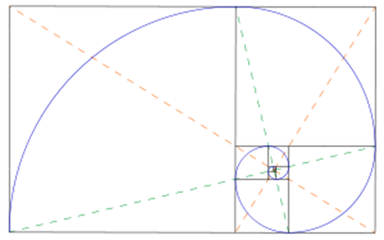
L’Occhio di Dio: definizione di «Clifford Piccoverd».
Altra importante Relazione è che tracciando delle DIAGONALI passanti per i quadrati, queste passano dal centro della Spirale, e rintracciano un Punto Focale definito l’Occhio di Dio.

Slide 7
Il Rettangolo più Bello?
a
Ad esempio le Carte di Credito sono Proporzionate secondo il Rettangolo Aureo

Slide 8
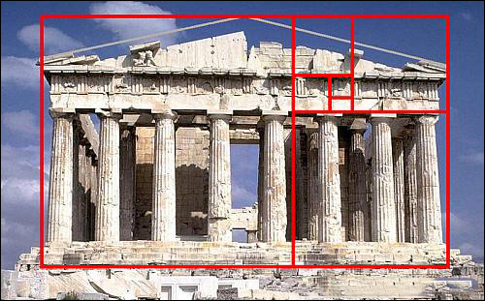
L’esempio del Partenone
Proporzionato secondo la Successione di Fibonacci

Slide 9
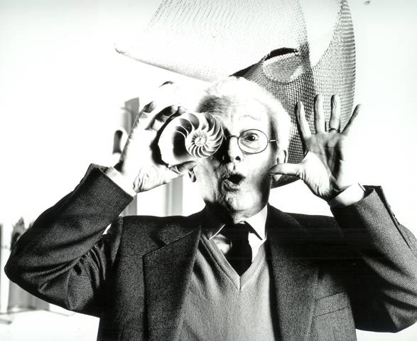
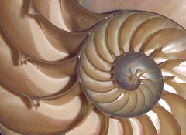
Bruno Munari: Proporzioni Armoniche e la Conchiglia del Nautilus
Sin dai tempi più antichi, dagli egiziani ai frattali, è stata utilizzata la proporzione divina per ottenere una dimensione armonica delle cose, in ogni campo:
dalla geometria all'architettura, e
dalla pittura alla musica.
Esempi ne sono:
La piramide di Cleope,
I megaliti di Stonege,
Quadri Rinascimentali,
La Musica di
Beethoven,
ecc..

Slide 10
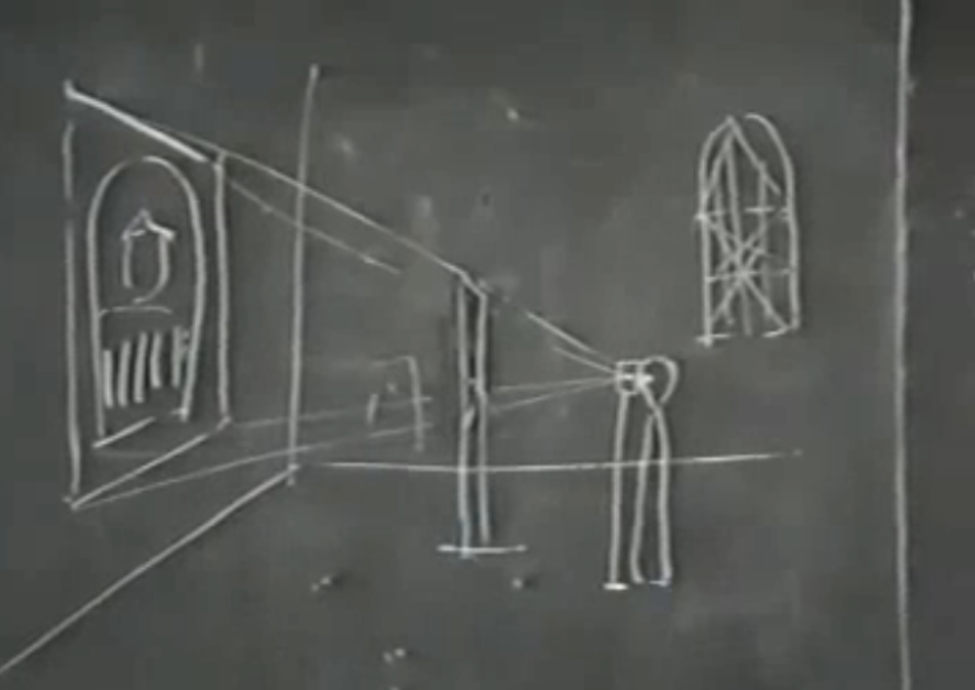
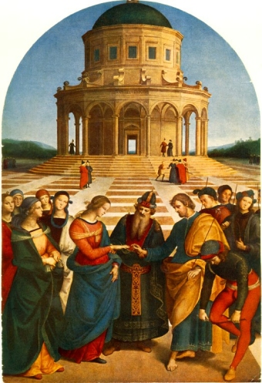
Bruno Munari: Visualizzazione Strutture Armoniche in un’Opera d’Arte
«non è il Soggetto che fa l’Opera d’Arte, ma il modo col quale questo viene trattato»

Slide 11
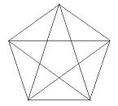
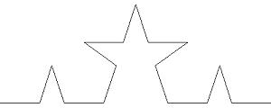
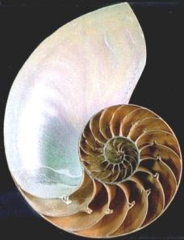
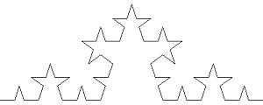
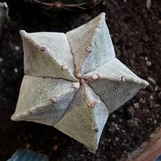
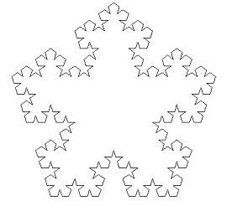
Frattali: Esempi in Natura
Astrophitum Myriostgma, esempio di Pianta Grassa con costruzione geometrica perfetta.
La Conchiglia del Nautilus, una costruzione geometrica perfetta ottenuta da una Spirale Aurea.

Slide 12
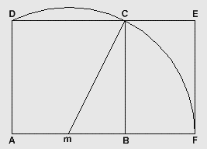
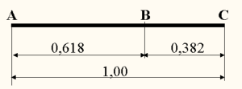
Un rettangolo che Rompe la Simmetria: Definizione del Prof. R. Partenope
«Il Rettangolo Aureo è un Rettangolo capace di rompere la Simmetria, perché la sua costruzione mostra un quadrato più un altro pezzetto che vengono messi in relazione tra di loro».

Slide 13
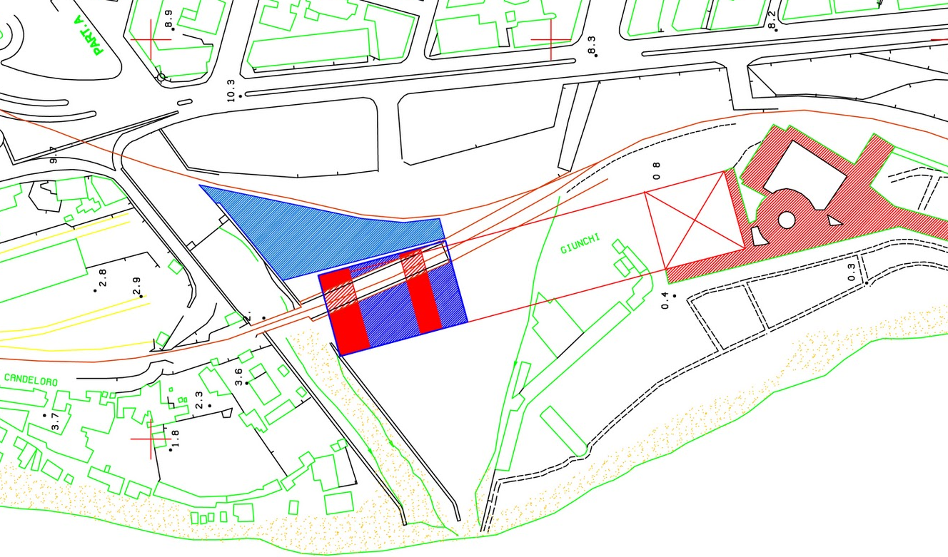
A cosa mi è servito? Proporzioni nel Progetto
Il mio edificio segue le proporzioni del Rettangolo Aureo, e si relaziona col Lido Comunale in Proiezione. Anche gli edifici sopra il Basamento sono posizionanti Rompendo la Simmetria secondo la Proporzione Aurea.

Slide 14
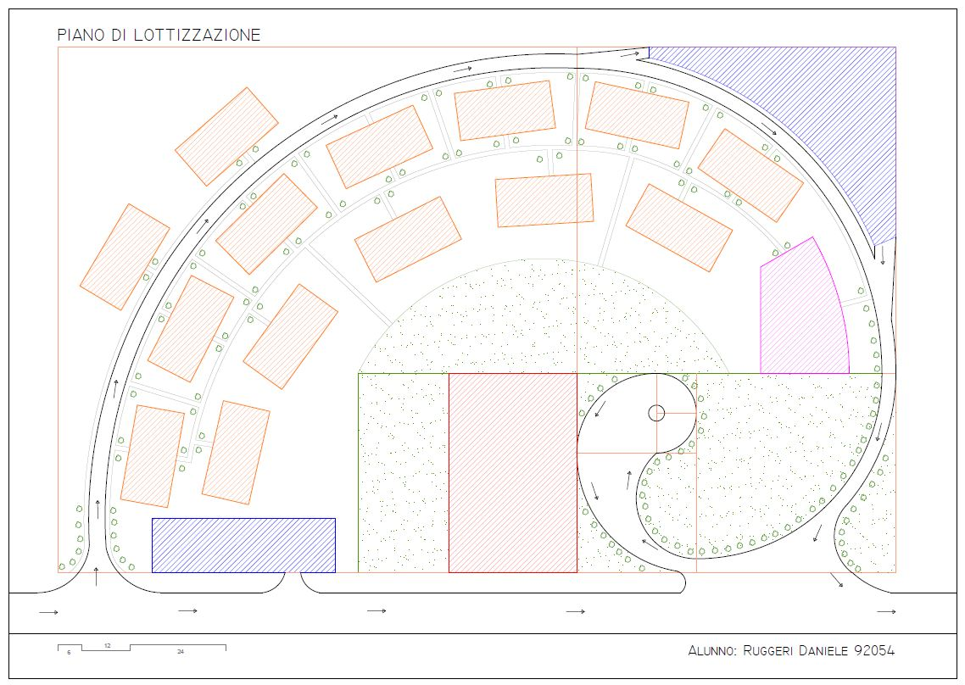
P
Abitati
Spazi
Comuni
Verde
Istruzione
Strada Comunale

